Slide 1
Grundlagen
Lars Meyer / Version 1.1
Berufsfachschule BBB

Slide 2

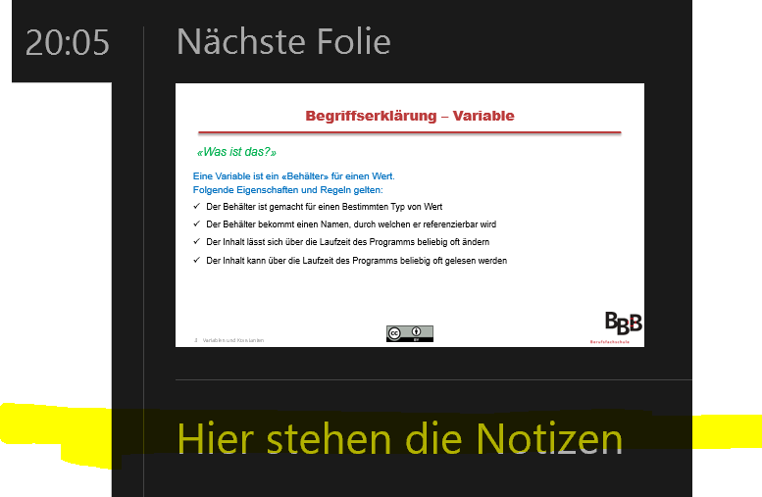
Zur Verwendung
Diese Präsentation enthält Notizen und Animationen
Damit Sie bei der Arbeit im Selbststudium vollen Gebrauch machen:
Modus «Bildschirmpräsentation» + Referentenansicht
Bildschirmpräsentation starten: oder F5
Rechte Maustaste → Referentenansicht 3)
Notes:
Hier stehen die Notizen

Slide 3
Grundlagen
Folgende Begriffe müssen erst geklärt werden
Algorithmus⁽¹⁾
Applikation
Implementation
Notes:
(1) Mehrzahl: Algorithmen

Slide 4
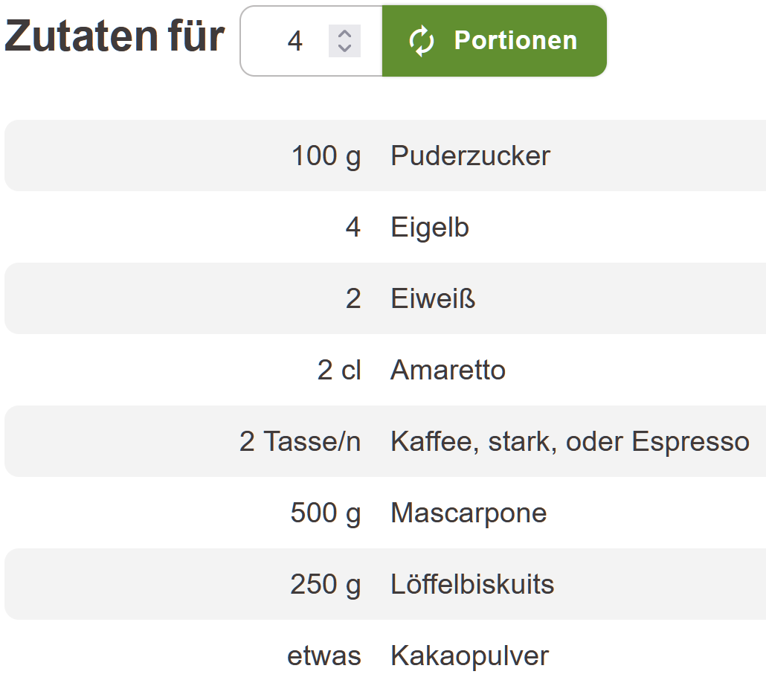
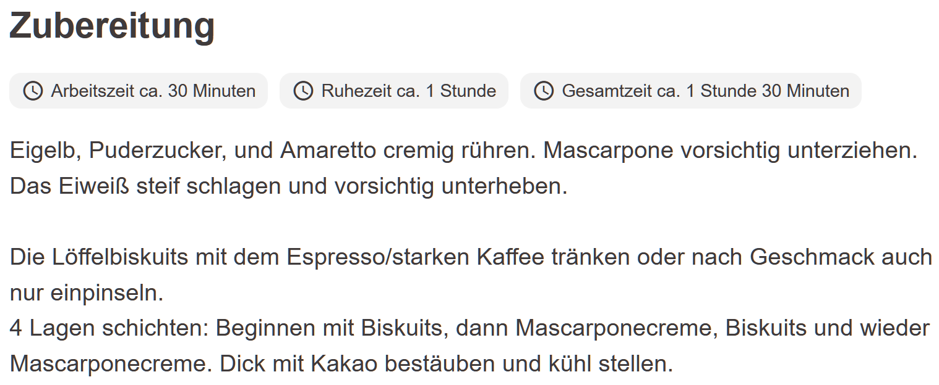

Algorithmus
Alltagsbeispiele
Notes:
Quelle: https://www.chefkoch.de/rezepte/323461114392341/Tiramisu.html

Slide 5
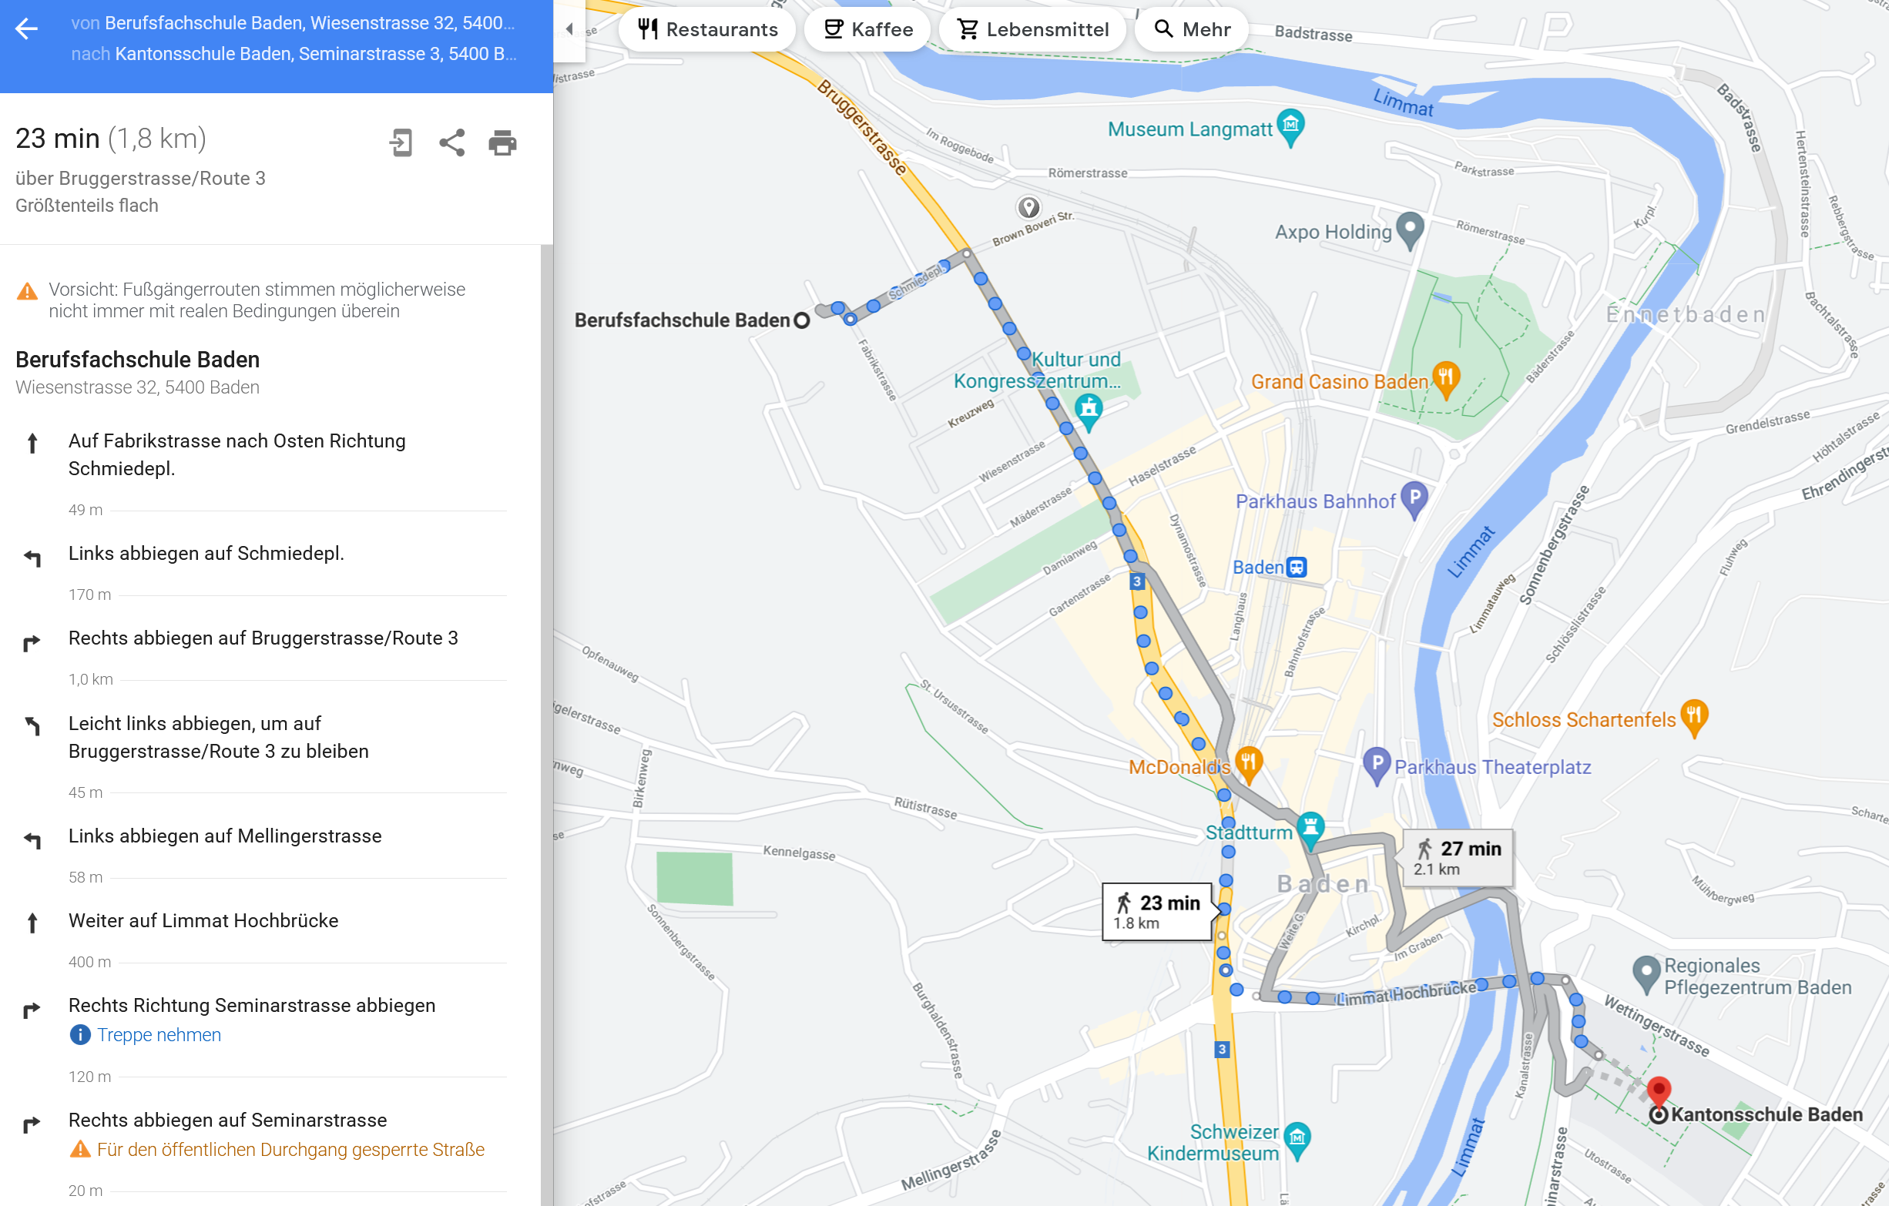
Algorithmus
Alltagsbeispiele
Notes:
Quelle: https://www.google.ch/maps

Slide 6
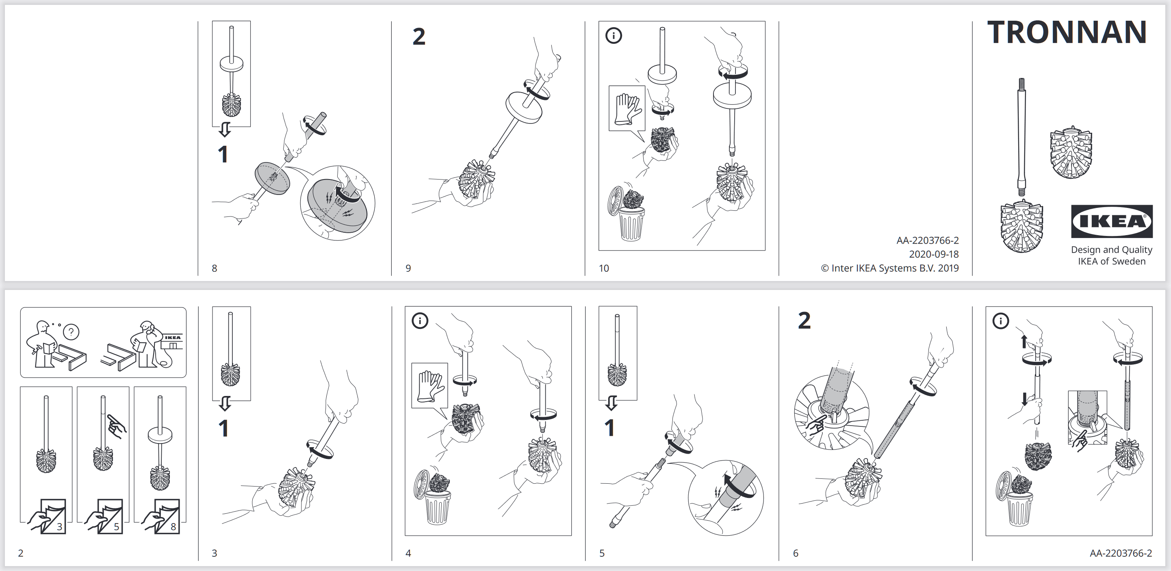
Algorithmus
Alltagsbeispiele
Notes:
Quelle: https://www.ikea.com/ch/de/p/tronnan-austauschbuerste-weiss-10457027/

Slide 7
Algorithmus
Definition und Spielregeln
Ein Algorithmus
löst ein Problem
ist eine Abfolge von Anweisungen
besteht aus Einzelschritten
ist eindeutig beschreibbar
ist ausführbar
Ein Algorithmus löst das Problem
in endlich vielen Arbeitsschritten
mit endlichen Ressourcen

Slide 8

Algorithmus
Wissenswert – Wie spreche ich das aus?
auf Deutsch [ˌalɡoˈʁɪtmʊs]
auf Englisch /ˈælɡəˌɹɪðəm/

Slide 9
Applikation
Definition
Eine Applikation
wird auch Programm genannt
wird in einer bestimmten Programmiersprache als Quellcode⁽¹⁾ geschrieben
ergänzt⁽²⁾ einen oder mehrere Algorithmen zu etwas auf dem Computer ausführbarem
gehört zur Software (SW) eines Computers
wird implementiert (siehe nächste Folie)
Notes:
auch Sourcecode (englisch), Programmcode oder kurz Code. Nicht zu verwechseln mit Maschinencode in einer Maschinensprache.
unter Berücksichtigung weiterer Komponenten und Faktoren (Eingabe/Ausgabe, Sonderfälle, Kompilieren/Interpretieren, etc)

Slide 10
Implementation
Definition / Kontext / Beispiele
Implementation⁽¹⁾ bedeutet laut Duden ⁽²⁾:
Einbau
Einarbeit
Einarbeitung
Einfügung
In M319-Kontext übersetzt, heisst das
Umsetzen eines Algorithmus in ein Programm
Programmieren
Wir sagen also, z.B.:
«Die Implementation des Programms hat keine Schwierigkeiten bereitet.»
«Diese Anforderung kann nicht rechtzeitig implementiert werden, weil…»
Notes:
auch Implementierung
Quelle: https://www.duden.de/rechtschreibung/Implementation

Slide 11
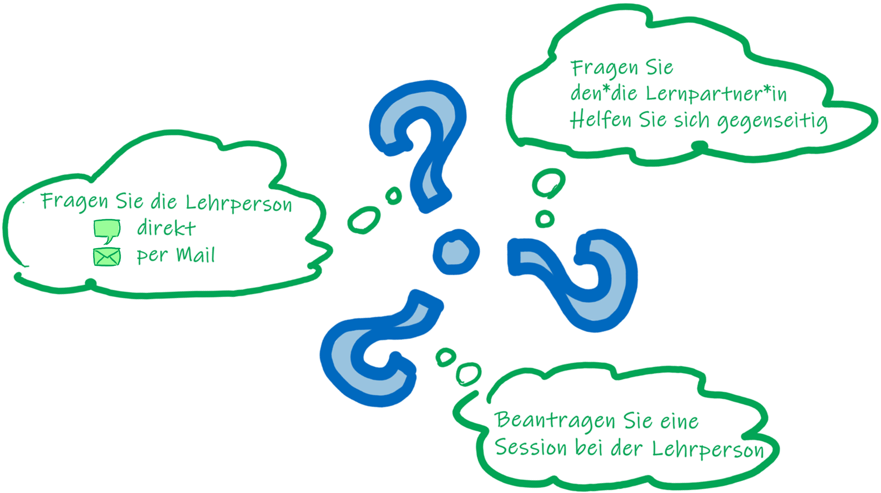
Grundlagen

